Slide 1

«Меры поддержки социально ориентированных некоммерческих организаций, реализуемые Министерством социальной политики Свердловской области»
Ксения Андреевна Зуева
Начальник Управления координации
и стратегического развития
Министерства социальной политики Свердловской области
Екатеринбург,
28 апреля 2018 года

Slide 2

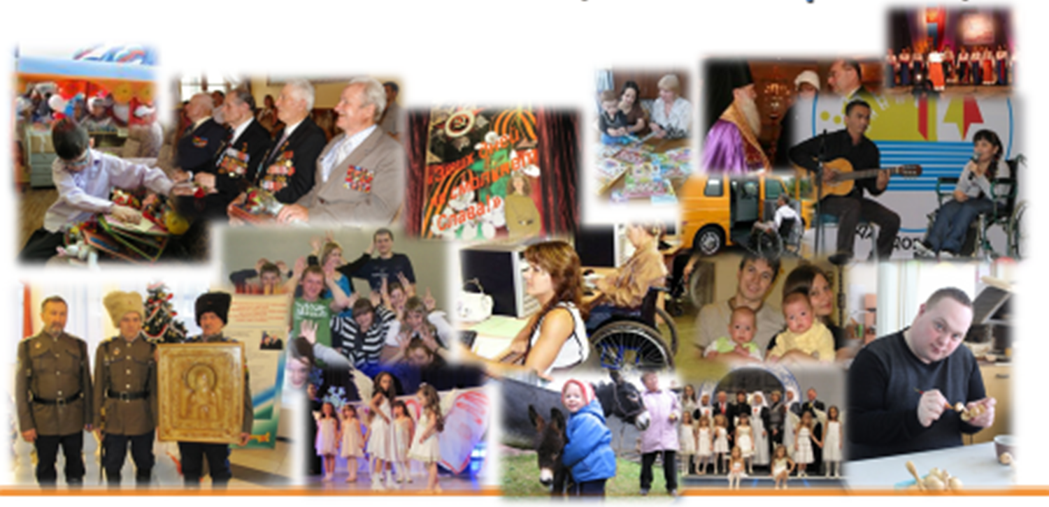
На территории Свердловской области зарегистрированы и осуществляют свою деятельность
8854 некоммерческие организации, в том числе 1074 благотворительных фонда
Роль негосударственных организаций
в социальной политике
3

Slide 3
Меры государственной поддержки некоммерческих организаций, реализуемые Министерством социальной политики Свердловской области
Предоставление некоммерческим организациям субсидии на реализацию социально значимых проектов
в соответствии с Федеральным законом от 12 января 1996 года № 7-ФЗ «О некоммерческих организациях»
Предоставление компенсации поставщикам социальных услуг за оказание социальных услуг населению в соответствии с Федеральным законом от 28 февраля 2013 года № 442-ФЗ «Об основах социального обслуживания граждан в Российской Федерации»
Предоставление субсидии некоммерческим организациям на финансовое обеспечение затрат, связанных с предоставлением социальных услуг в форме социального обслуживания на дому, срочных услуг в соответствии с Федеральным законом от 28 февраля 2013 года № 442-ФЗ «Об основах социального обслуживания граждан в Российской Федерации»
3

Slide 4
Предоставление субсидии
в соответствии с Федеральным законом 7-ФЗ
(реализация социально значимых проектов)
Закон Свердловской области от 27.01.2012 № 4-ОЗ
«О государственной поддержке некоммерческих организаций в Свердловской области»
Постановление Правительства Свердловской области от 12.01.2015
№ 5-ПП «Об утверждении Порядка предоставления из областного бюджета субсидии социально ориентированным некоммерческим организациям»
Закон Свердловской области
об областном бюджете на соответствующий финансовый год и плановый период
Приказ Министерства социальной политики Свердловской области
от 21.01.2015 № 6 «О реализации постановления Правительства Свердловской области от 12.01.2015 № 5-ПП «Об утверждении Порядка предоставления из областного бюджета субсидий социально ориентированным некоммерческим организациям»
3

Slide 5
Динамика предоставления субсидий социально ориентированным некоммерческим организациям
в 2015 - 2017 годах из средств областного и федерального бюджетов Министерством социальной политики Свердловской области
3

Slide 6
Предоставление субсидий за счет средств областного бюджета в 2016-2017 годах
повышение качества жизни людей пожилого возраста
2016 год: 26 095 829,00 рубля, 9 СОНКО , 23 проекта
социальная адаптация инвалидов и их семей
2016 год: 12 658 154,48 рубля, 10 СО НКО, 18 проектов
2017 год: 12 090 500,00 рубля, 10 СОНКО, 16 проектов
поддержка ветеранов, инвалидов боевых действий, граждан, находящихся в трудной жизненной ситуации
2016 год: 4 811 871,00 рубля, 6 СОНКО, 4 проекта
2017 год: 6 818 317,00 рубля, 7 СОНКО, 11 проектов
2017 год: 27 456 050,00 рубля, 8 СО НКО, 22 проекта
профилактика социального сиротства, поддержка материнства и детства
2017 год: 6 870 333,00 рубля, 6 СОНКО, 9 проектов
2016 год: 4 969 345,52 рубля, 6 СОНКО, 8 проектов
3

Slide 7
Предоставление субсидии в соответствии с Федеральным законом 442-ФЗ (выплата компенсации)
Закон Свердловской области об областном бюджете на соответствующий финансовый год и плановый период
Закон Свердловской области от 3 декабря 2014 года № 108-ОЗ «О социальном обслуживании граждан в Свердловской области»
Постановление Правительства Свердловской области от 18.12.2014
N 1162-ПП "Об утверждении Порядка выплаты и размера компенсации поставщику или поставщикам социальных услуг, которые включены в реестр поставщиков социальных услуг Свердловской области,
но не участвуют в выполнении государственного задания"
Приказ Министерства социальной политики Свердловской области от 05.05.2016 № 183 «О реализации постановления Правительства Свердловской области от 18.12.2014 № 1162-ПП «Об утверждении Порядка выплаты и размера компенсации поставщику или поставщикам социальных услуг, которые включены в реестр поставщиков социальных услуг Свердловской области, но не участвуют в выполнении государственного задания»
3

Slide 8
Предоставление субсидии в соответствии с Федеральным законом 442-ФЗ (выплата компенсации)
Включение в Реестр поставщиков социальных услуг
Приказ Министерства социальной политики Свердловской области
от 21.11.2014 № 706 «О формировании и ведения реестра поставщиков социальных услуг и регистра получателей социальных услуг в Свердловской области»
ПРЕДЕЛЬНАЯ величина тарифов на социальные услуги
Постановление РЭК Свердловской области от 18.11.2015 N 162-ПК "Об утверждении предельных тарифов на социальные услуги на основании подушевых нормативов финансирования социальных услуг в Свердловской области, предоставляемые организациями социального обслуживания, находящимися в ведении Свердловской области"
3

Slide 9
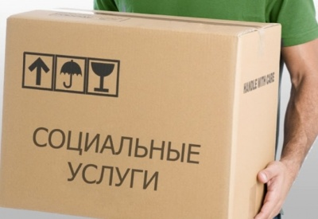
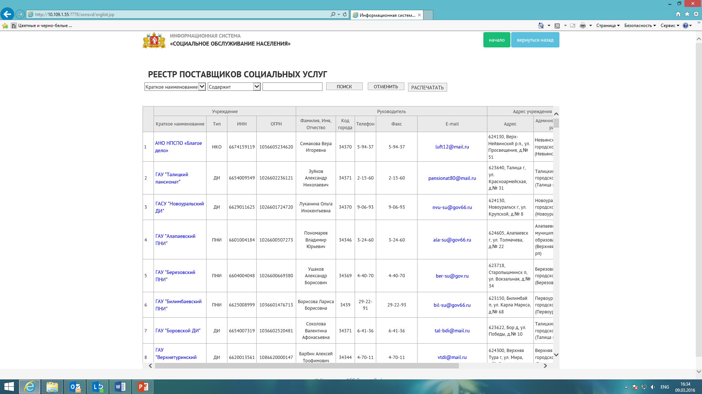
Предоставление субсидии
в соответствии с Федеральным законом 442-ФЗ
(выплата компенсации)
Реестр поставщиков
социальных услуг
3

Slide 10
Предоставление субсидии в соответствии с Федеральным законом 442-ФЗ (выплата компенсации)
Область применения тарифов на социальные услуги
Определение размера ежемесячной платы за социальные услуги с получателя социальных услуг, при предоставлении социальных услуг на условиях полной или частичной оплаты
Определение размера компенсации поставщику социальных услуг
3

Slide 11
Выплата компенсации поставщикам социальных услуг
за оказание социальных услуг
На 01.04.2018 – 20 негосударственных поставщиков, в том числе 19 некоммерческих организаций и 1 индивидуальный предприниматель).
Выплата компенсации за оказание социальных услуг в 2017 году предоставлена 3 поставщикам социальных услуг
В 2018 году выплата компенсации предоставляется 4 поставщикам социальных услуг
2016 год,
План 4 000 000,00 рублей
Факт 992 000,00 рублей
2017 год,
План 4 000 000,00 рублей
Факт 2 460 930,00 рублей
План 2018 года,
10 000 000,00 рублей
Факт выплаты компенсации
Факт выплаты компенсации

Slide 12
Предоставление субсидии в соответствии с 442-ФЗ
(социальное обслуживание на дому, срочные услуги)
Закон Свердловской области от 07 декабря 2017 года № 121-ОЗ «Об областном бюджете на 2018 год и плановый период 2019 и 2020 годов».
Закон Свердловской области от 3 декабря 2014 года № 108-ОЗ «О социальном обслуживании граждан в Свердловской области»
Подготовлены проекты приказов
Постановление Правительства Свердловской области от 01.02.2018 N 50-ПП "Об утверждении Порядка предоставления из областного бюджета субсидий некоммерческим организациям, не являющимся государственными (муниципальными) учреждениями, на финансовое обеспечение затрат, связанных с предоставлением социальных услуг в форме социального обслуживания на дому, срочных социальных услуг"
3

Slide 13
Цель разработки нормативного правового акта
внедрение современных организационно-экономических механизмов в сфере предоставления социальных услуг в форме социального обслуживания населения на дому, срочных социальных услуг
создание условий для удовлетворения потребностей граждан в получении социальных услуг, повышение их качества
определяет цели, условия, процедуру предоставления из областного бюджета субсидий некоммерческим организациям
финансовое обеспечение затрат, связанных с оказанием услуг в форме социального обслуживания на дому, срочных услуг на конкурсной основе.
3

Slide 14
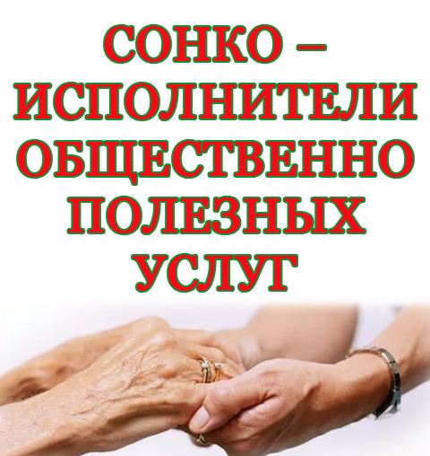
Перспективные направления сотрудничества
Некоммерческие организации- исполнители общественно полезных услуг
информационный портал Министерства юстиции Российской Федерации
http://unro.minjust.ru/NKOPerfServ.aspx
по состоянию на 04 апреля 2018 года
в реестре некоммерческих организаций – исполнителей общественно полезных услуг зарегистрирована 112 организация
в том числе 6 организации из Свердловской области
общественно полезная услуга -
«Содействие в предоставлении бесплатной юридической помощи»
3

Slide 15
БЛАГОДАРЮ ЗА ВНИМАНИЕ!
Официальный сайт
Министерства социальной политики Свердловской области
http://msp.midural.ru/
3

